Slide 1


Firma Electrónica de Actas
Notes:
Drag Picture and Send to Back

Slide 2
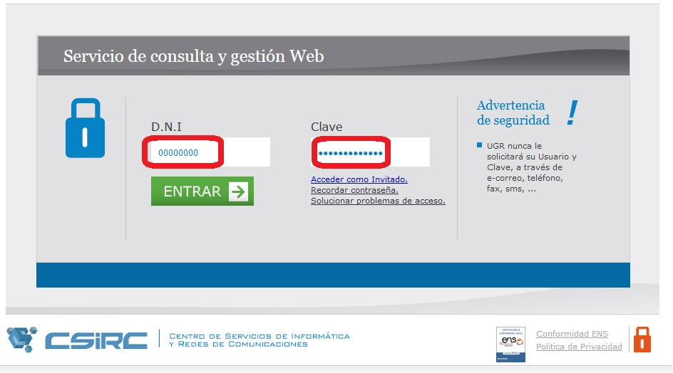
Introduzca usuario y clave

Slide 3
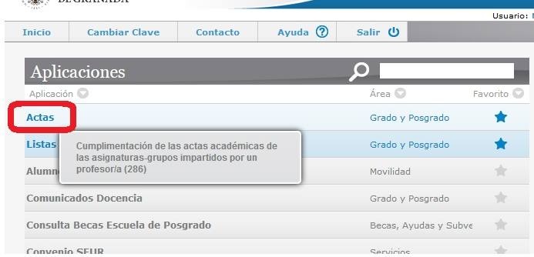
Seleccione la opción de menú “Actas”

Slide 4
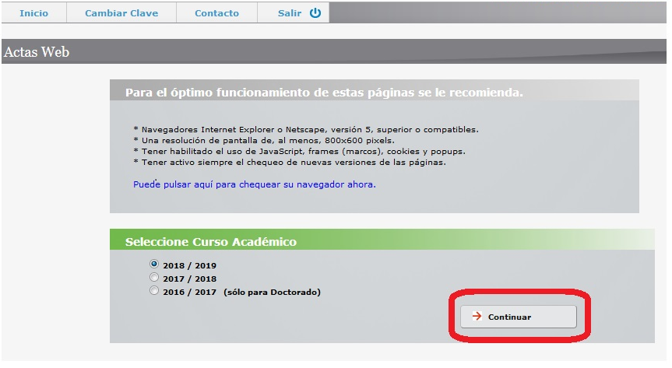
Seleccione curso académico y pulse “Continuar”

Slide 5
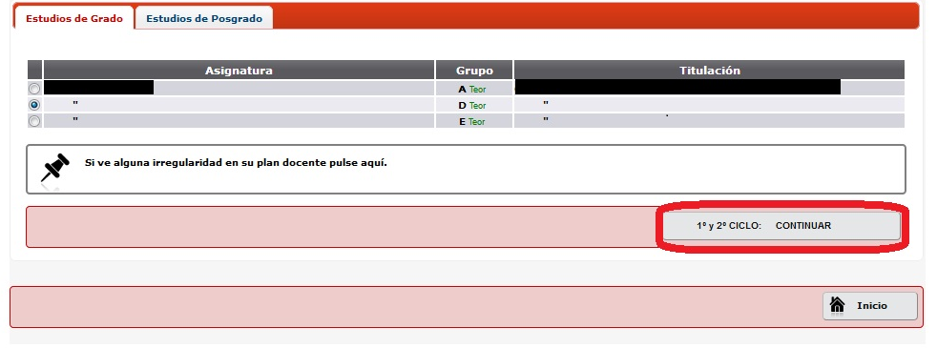
Seleccione Grupo y pulse “Continuar”

Slide 6
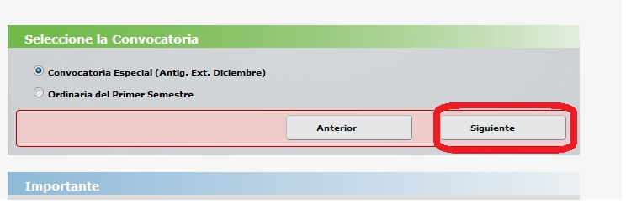
Seleccione convocatoria y pulse “Siguiente” y cumplimente el acta

Slide 7
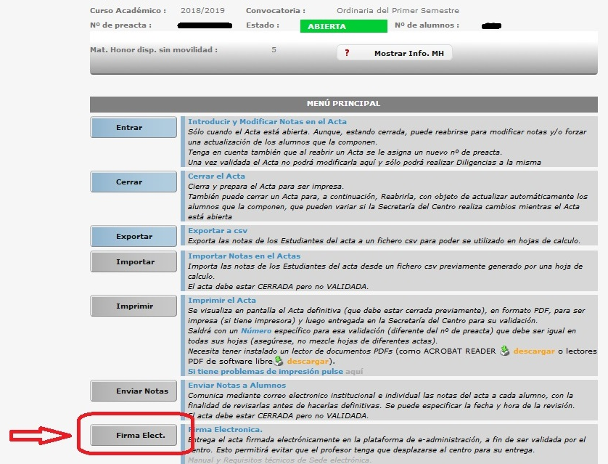
Una vez cumplimentada, pulse “Firma Elect.” y accederá directamente a la Sede electrónica

Slide 8
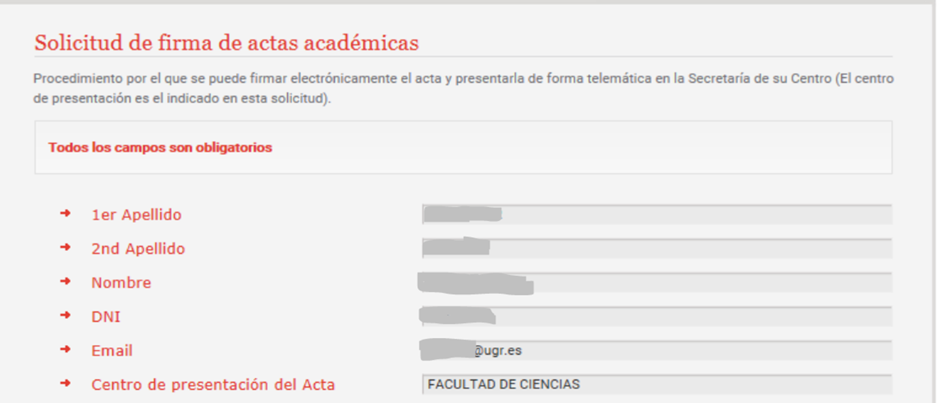
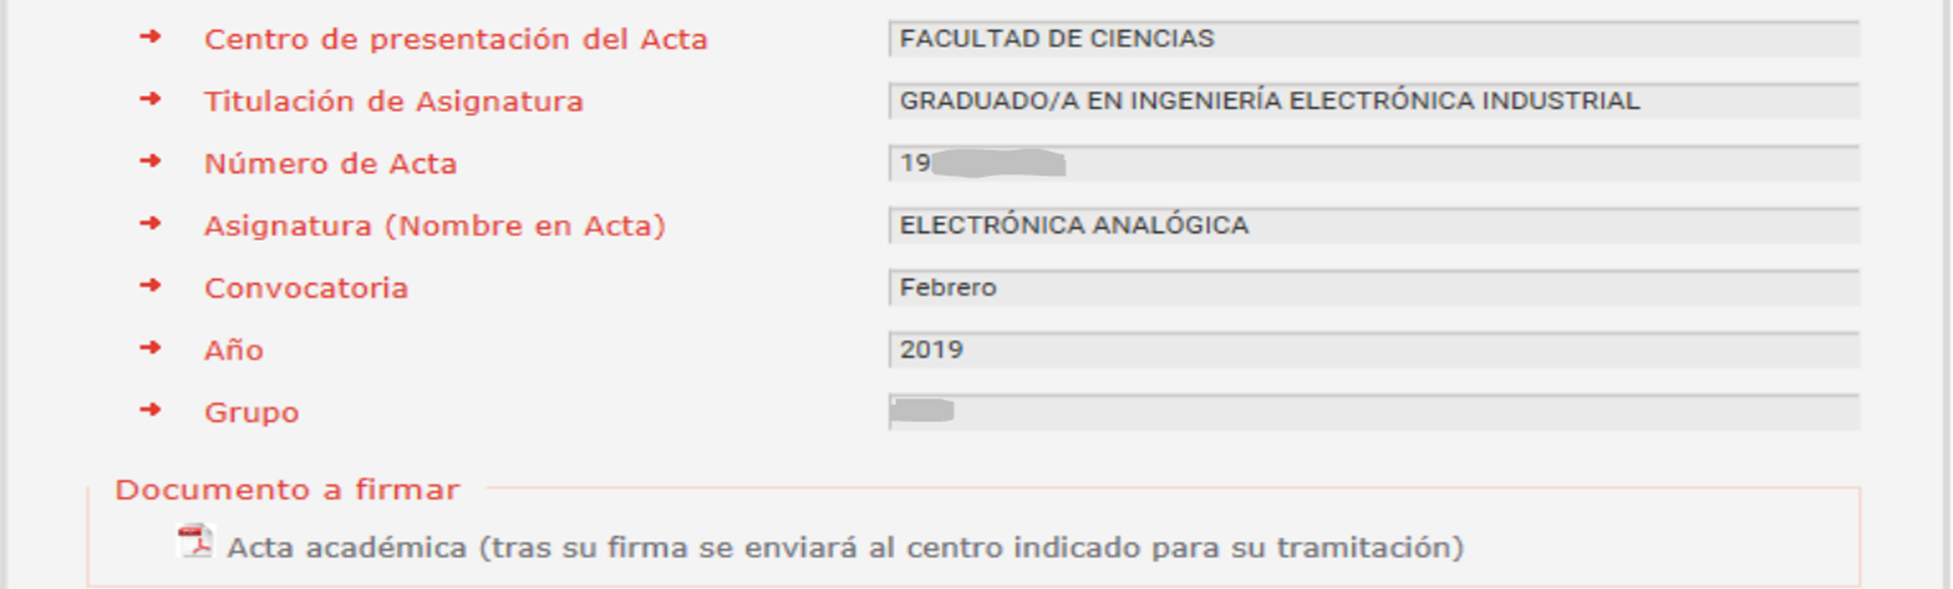
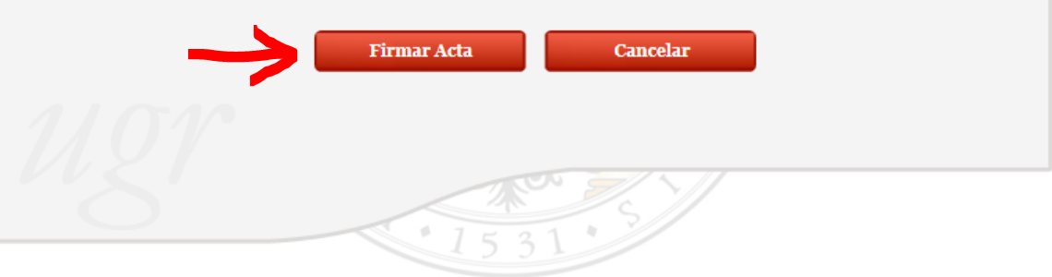
Termine el proceso de entrega de acta pulsando “Firma Acta”

